Slide 1
第一章：随机事件与概率
1.3（续）：Bayes公式
1.4：事件的独立性

Slide 2

【Bayes公式】
全概率公式的“因果逻辑”：
把事件A视为“结果”事件，
视为“原因”事件，则褚多“原因”事件按照全概率公式决定了“结果”事件A的概率：

Slide 3


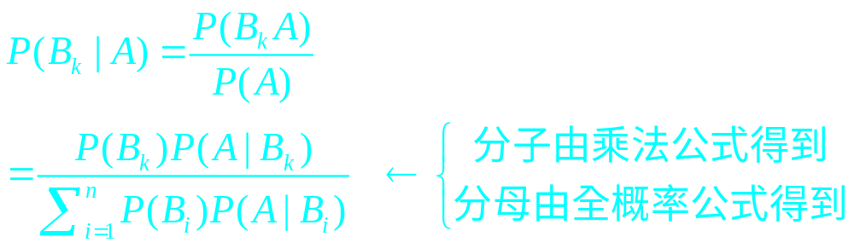
条件概率 可解释为在果事件A发生的前提下，因事件 发生的概率，故称之为逆概率。
该结论称为Bayes公式。

Slide 4
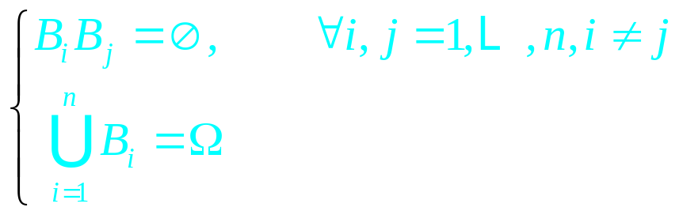
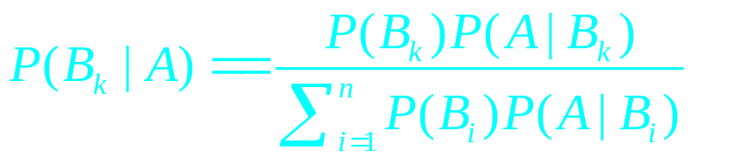
【定理】假设 满足
则

Slide 5
【例1】
一袋中有10个红球和10个白球，从中任取一球，观察颜色后发回，并放进去10个同颜色的球，再从袋中任取一球发现是红球，求第一次取出的球是红球的概率。

Slide 6
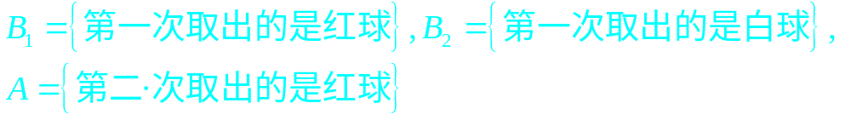
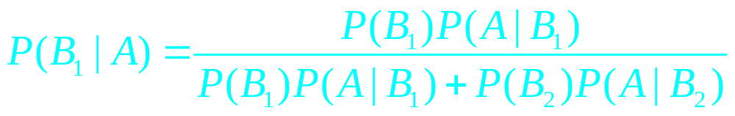
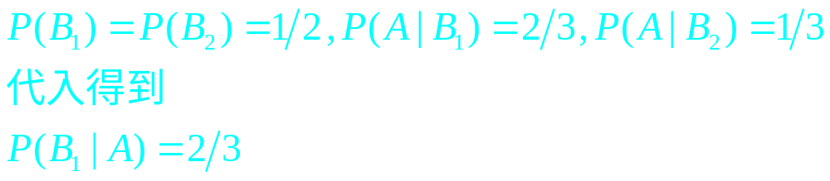
分析：令
则所求概率是：

Slide 7

§1.4 事件的独立性
1． 两个事件的独立性
【定义】若事件A和B满足
P(AB)=P(A)P(B)
则称A与B相互独立。
【性质】若事件A与B相互独立，则

Slide 8
2.多个事件的独立性
【定义】若事件A，B，C满足
P(AB)=P(A)P(B)
P(AC)=P(A)P(C)
P(BC)=P(B)P(C)
P(ABC)=P(A)P(B)P(C),
则称事件A，B，C为相互独立。

Slide 9






解 由条件 ， ， ，并且A与B独立，所以，
例1． 设事件A与事件B独立，A发生而B不发生的
概率等于0.25，B发生而A不发生的概率也等于0.25，
求P(A)和P(B).

Slide 10
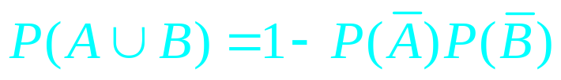
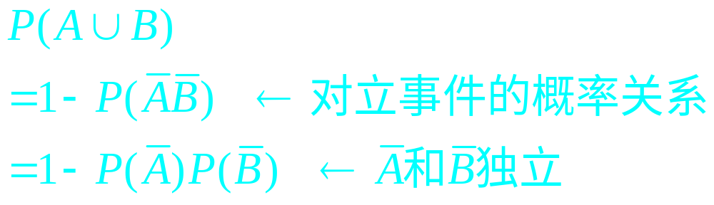
证
【小练习】 设事件A与事件B独立，证明：

Slide 11
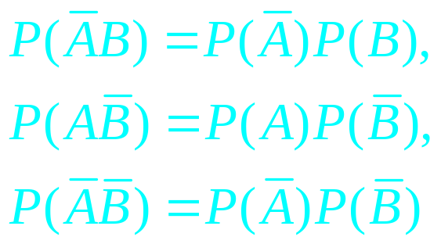
【小结】
1.事件A与事件B相互独立的定义是：P(AB)=P(A)P(B).
2.如果P(A)=P(A)P(B)，则有

Slide 12
再见！

